Slide 1
电机学
第5-5讲
单相感应电动机

Slide 2
介绍内容
单相感应电动机结构简单、工作可靠，且由单相交流电源供电，使用方便。因此，单相感应电动机在国民经济各个部门及家用电器设备中，有着广泛的应用。
飞机上也有许多应用，如温度控制阀门、应急开锁、应急放涡轮风扇排气阀门、二级散热器排气风门等电动机构中都采用单相感应电动机。
本讲讨论单相感应电动机的工作原理，研究单相感应电动机的起动和调速方法，最后介绍三相感应电动机在不对称电压下的工作特点。

Slide 3
介绍内容
1.单相感应电动机的工作原理
2.单相感应电动机的起动与调速
3.三相感应电动机的不对称运行

Slide 4
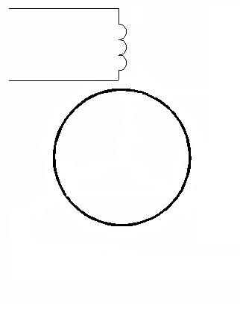
5.5—1单相感应电动机的工作原理1
I₁
U₁
n
n₁
n₁
单相感应电动机多为笼型转子结构，其定子绕组则按不同的起动方法有多种形式，一般由单相主绕组和辅助绕组组成。现暂时不论及辅助绕组，则单相感应电动机如图所示。
一、基本工作原理
如图，外接交流电压U₁后，定子绕组单相电流建立脉振磁场——分解成两个转速同为n₁，而转向相反的旋转磁场F⁺和F⁻，它们的幅值为脉振磁势的1/2。两个脉振磁势分别对转子作用，在转子绕组感应电势和电流，因而分别产生电磁转矩。
F⁺
F⁻
F_{n}

Slide 5
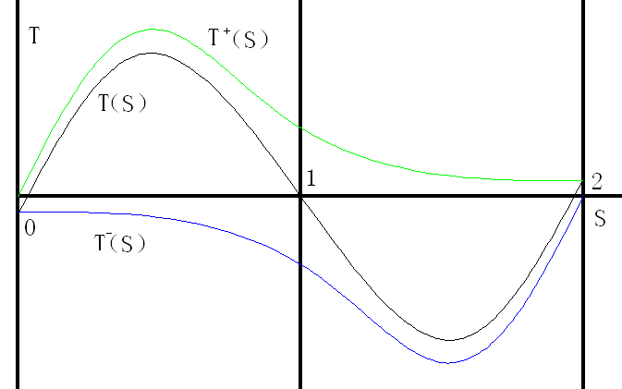
5.5—1单相感应电动机的工作原理2
设转子转速n，它与F⁺同转向，与F⁻反转向，因此对正反转向磁场的转差率分别为
F⁺磁场 | F⁻磁场
s⁺=(n₁-n)/n₁=s(0<s⁺<1) | s⁻=(-n₁-n)/n₁=2-s（s⁻>1）
电动状态，T⁺—主动力矩 | 发电状态， T⁻—制动力矩
合成力矩T(s)= T⁺(s) – T⁻(s)，这些转矩均为转差率s的函数。
不管转子向哪个方向旋转，总有一个磁场与转子转向相同，产生电动转矩；有一个磁场转向相反，起制动作用。

Slide 6
5.5—1单相感应电动机的工作原理3
单相感应电动机的特点：
（1）起动转矩为零
因为起动瞬间，n=0，s⁺=s⁻=s=1，则T⁺=T⁻ ，说明单一脉振磁场作用下，感应电动机不能自行起动。
（2）可向任一方向运转
一旦转动后，正转时F⁺起主要作用；反转时F⁻起主要作用；电机可在第Ⅰ和第Ⅲ象限运行。
（3）总是存在制动转矩

Slide 7
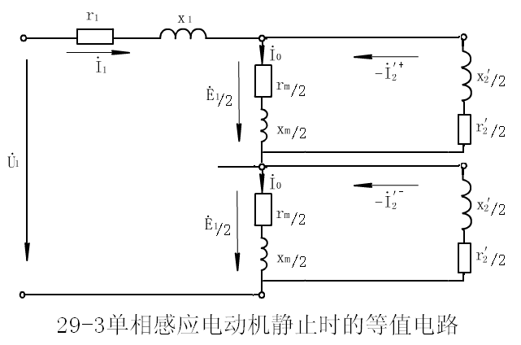
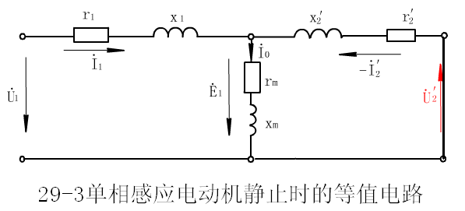
5.5—1单相感应电动机的工作原理4
二、等值电路
应用上述双旋转理论，可以导出单相感应电动机转子静止和转动时的等值电路。
当转子静止时，正、反转磁势幅值相等为脉振磁势幅值的一半。此时正、反转电路是相同的，它们被表达为转子短路状态，产生的感应电势E⁺=E⁻=E₁/2，与此对应的励磁阻抗和转子阻抗，上下均分为1/2。

Slide 8
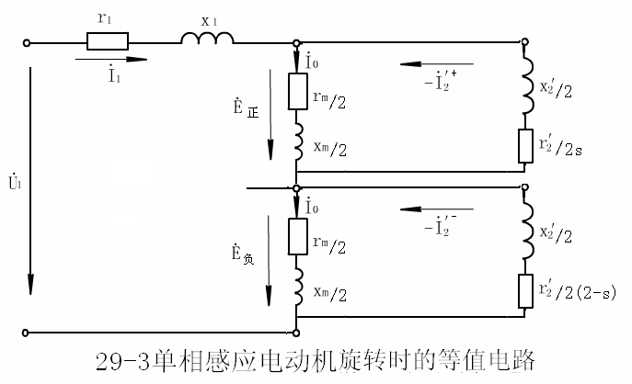
5.5—1单相感应电动机的工作原理5
二、等值电路
当转子旋转时，设旋转方向为正转，转差率为s⁺=(n₁-n)/n₁=s，类同于普通三相感应电动机的折合，其等值电路中增加模拟电阻，使转子电阻变为r’₂/s⁺；而反转磁场，此时s⁻=2-s，使转子电阻变为r’₂/s⁻。此时等值电路如下。

Slide 9
5.5—1单相感应电动机的工作原理6
当电动机正常运行时，n接近n₁，即r’₂/s>> r’₂/（2-s），正转阻抗>>反转阻抗，所以E⁺>>E⁻ ，说明当转速增加时，正转磁场增强，反转磁场减弱，因此T⁺>>T⁻ 。
反转磁场削弱，主要是由于笼型绕组里具有（2-s）f₁的频率电流，使功率因数低，有明显的去磁作用。所以单相感应电动机正常运行时的实际气隙合成磁场是椭圆形旋转磁场。
等值电路中各参数可以通过计算或试验求得，可以利用它计算一定电压下的工作参数。如设定转速，可以求得定子电流、功率因数、输入功率和电磁转矩

Slide 10
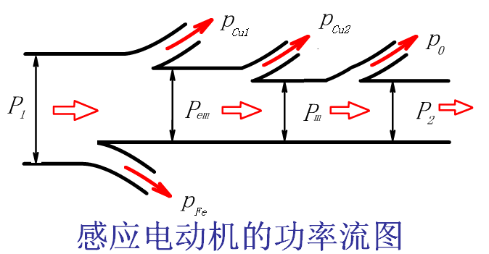
5.5—2 感应电动机的功率关系 1
Ω₁
Ω

Slide 11
5.5—3单相感应电动机的起动和调速1
一，单相感应电动机起动措施
单相感应电动机不能起动的原因——脉振磁场
1． 利用辅助绕组——电容
与主绕组空间相差90º，用电容将电流移相，建立旋转磁场。
1）起动后断开辅助绕组；2）辅助绕组始终运行
2. 罩极电机——短路环

Slide 12
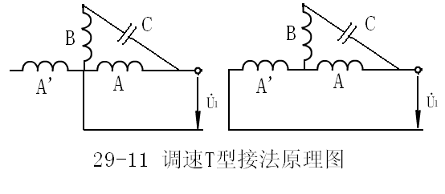
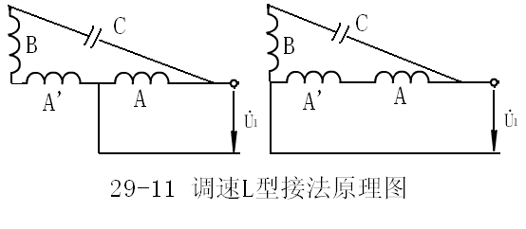
5.5—3单相感应电动机的起动和调速2
一，单相感应电动机的调速方法
单相感应电动机调速方法主要是调压。
1. 串联电抗器——电风扇
2. 单相电容电动机
1)L型接法 2）T型接法
A 为主绕组，B为辅助绕组，A’为附加绕组

Slide 13
5.5—4三相感应电动机的不对称运行 1
三相感应电动机的电压不对称是经常发生的，势必会影响电动机的运行性能。
分析感应电动机的不对称电压下运行时，通常采用对称分量法。
1）不对称三相电压——正序、负序和零序；
2）对每个对称系统进行计算；
3）把各组分量计算结果进行合成，即得不对称系统结果。

Slide 14
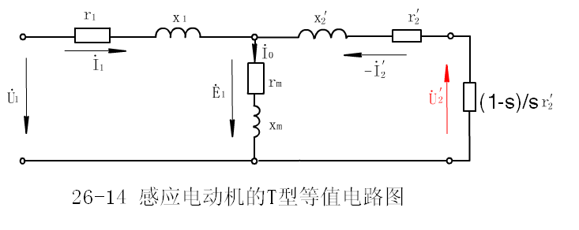
5.5—4三相感应电动机的不对称运行 2
I₁⁺
I₁⁻
1.正序电压——定子绕组——正序电流I₁⁺——正向旋转磁场——正转电磁转矩T⁺。
2.负序电压——定子绕组——负序电流I₁⁻——反向旋转磁场——制动电磁转矩T⁻。
2.零序电压——定子绕组——零序电流I₁⁰——旋转磁场＝0——不产生电磁转矩。

Slide 15
小 结 1
单相感应电动机运转时——椭圆形旋转磁场——电磁转 矩和输出机械功率。
单相感应电动机在脉振磁场下，没有起动力矩。
单相感应电动机存在辅助绕组，与主绕组在空间和时间上有相位差，产生合成旋转磁场——产生起动转矩。
单相感应电动机与相同功率的三相感应电动机相比，体积大，效率低。但结构简单，使用方便。所以小功率感应电机得到广泛应用。
三相感应电动机不对称运行时，也会产生负序磁场和相应的制动转矩。
同时，负序和零序电流的存在，使三相电流不对称，而造成电流过大，使电机出力降低和局部过热。

Slide 16
作业
5-31

Slide 17

THANK YOU

